Slide 1










ANÁLISIS DE SISTEMAS II · PROYECTO INTEGRADOR · FASE 1
Propuesta de Análisis y Diseño Conceptual de un Sistema de Información Empresarial para
Carnicería La Feria
Rebeca Morales Tijerino · Josseph Ortiz Navarro
Fernanda Rodríguez Alvarado · Nicole Sánchez Gómez
Profesor: Randolph Vega Ramírez · San José, Costa Rica · Octubre de 2026
Escuela de
Ingeniería informática
Facultad de
Ciencias Empresariales
(506) 4040-0440 EXT 0123
www.upi.ac.cr
Notes:
Presentación del equipo consultor y del proyecto. Somos un equipo consultor que analizó Carnicería La Feria, un negocio familiar de La Aurora de Heredia, para proponer un sistema de información. Esta es la Fase 1: análisis.

Slide 2

Objetivo y alcance
OBJETIVO GENERAL
Proponer el análisis y diseño conceptual de un sistema de información que controle inventario, pedidos a proveedores, ventas y cuentas por cobrar.
Meta: reducir errores, pérdidas y tiempo invertido en tareas manuales.
Dentro del alcance
Fuera del alcance
Procesos de inventario, pedidos, ventas y cuentas por cobrar
Requerimientos funcionales y no funcionales
Casos de uso e historias de usuario
Git, Kanban y bitácoras como evidencia
Programación de código funcional
Base de datos implementada
Hosting o despliegue
Pruebas de software (QA)
APIs externas reales (p. ej., factura electrónica)
Contabilidad, planillas y RR. HH.
Notes:
El objetivo es proponer el análisis y el diseño conceptual. Respetamos el alcance del enunciado: analizamos, documentamos, diseñamos y proponemos; no programamos ni implementamos base de datos ni despliegue.

Slide 3
La organización: Carnicería La Feria
30+
años de funcionar en La Aurora de Heredia
3
personas: 2 dueños y 1 colaboradora de medio tiempo
4
áreas: administración, compras, ventas e inventario
PYME
familiar de comercio minorista de alimentos
Giro y uso de sistemas
Vende al detalle carne de res, cerdo, pollo, embutidos y otros productos.
Nivel de uso de sistemas: bajo. La caja solo cobra, el inventario se revisa a ojo, los pedidos van por WhatsApp y las deudas se anotan en un cuaderno.
Factores críticos de éxito
Frescura y calidad del producto
Disponibilidad cuando el cliente lo pide
Precio competitivo frente a supermercados
Confianza con clientes y proveedores
Control de pérdidas por producto perecedero
Notes:
Negocio familiar con más de 30 años en La Aurora de Heredia, administrado por doña Mirna y don Elio, con una colaboradora de medio tiempo. Sector comercio minorista de alimentos. El uso de sistemas es bajo: por eso la oportunidad.

Slide 4
Cadena de valor
ACTIVIDADES PRIMARIAS
Logística de entrada
Operaciones
Logística de salida
Marketing y ventas
Posventa
Pedido a proveedores y recepción
Almacenamiento en frío y preparación de cortes
Exhibición, pesaje y empaque
Atención en mostrador, precios y venta a crédito
Trato directo y cobro de cuentas pendientes
ACTIVIDADES DE APOYO
Infraestructura
Administración familiar, permisos y control del dinero
Recursos humanos
Tres personas: dos dueños y una colaboradora
Tecnología
Hoy: WhatsApp, llamadas y cuaderno. Aquí está la oportunidad
Abastecimiento
Selección de proveedores, pedidos y pagos
La tecnología es la actividad de apoyo con mayor oportunidad de mejora.
Notes:
Usamos la cadena de valor de Porter. Las cinco actividades primarias van desde el pedido al proveedor hasta el cobro de cuentas. De las de apoyo, tecnología es la más débil hoy: WhatsApp, llamadas y cuaderno.

Slide 5




El problema: no hay registros organizados
Inventario
Se revisa a ojo y por experiencia. No hay cantidades registradas.
Ventas
La caja solo cobra. No queda detalle ni conteo de ventas por día.
Pedidos y recepción
Los pedidos van por WhatsApp. A veces llega menos de lo esperado y no queda registro.
Cuentas por cobrar
Se anotan en un cuaderno o de memoria: hay olvidos y clientes con nombres iguales.
Oportunidad: un sistema sencillo que reúna inventario, ventas, pedidos y cuentas en un solo lugar.
Notes:
El problema central es la falta de registros. Cada proceso depende de la memoria o de herramientas informales. Esto puede generar faltantes, producto que no rota y deudas olvidadas.

Slide 6
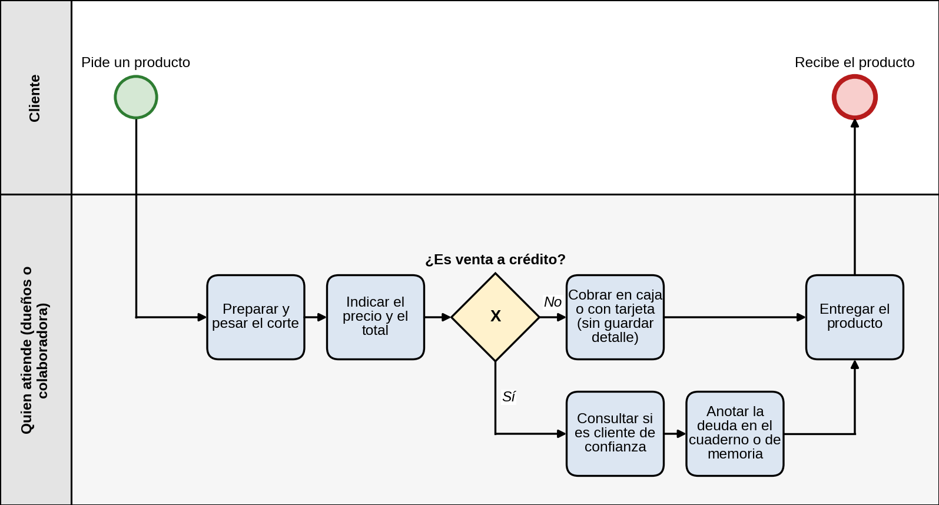
AS-IS: venta en mostrador (BPMN)
QUÉ FALLA HOY
Cobro sin detalle
La caja o la tarjeta cobran, pero no guardan qué se vendió.
Crédito de memoria
La deuda se anota en el cuaderno o se recuerda.
Inventario a ciegas
Ninguna venta descuenta producto de las existencias.
Proceso actual. Elaboración propia con base en la información brindada por los dueños.
Notes:
Así se vende hoy. Quien atiende prepara y pesa el corte, indica el precio y pregunta si es a crédito. Si es de contado se cobra en caja sin guardar detalle; si es a crédito, se consulta si es cliente de confianza y se anota en el cuaderno o de memoria.

Slide 7
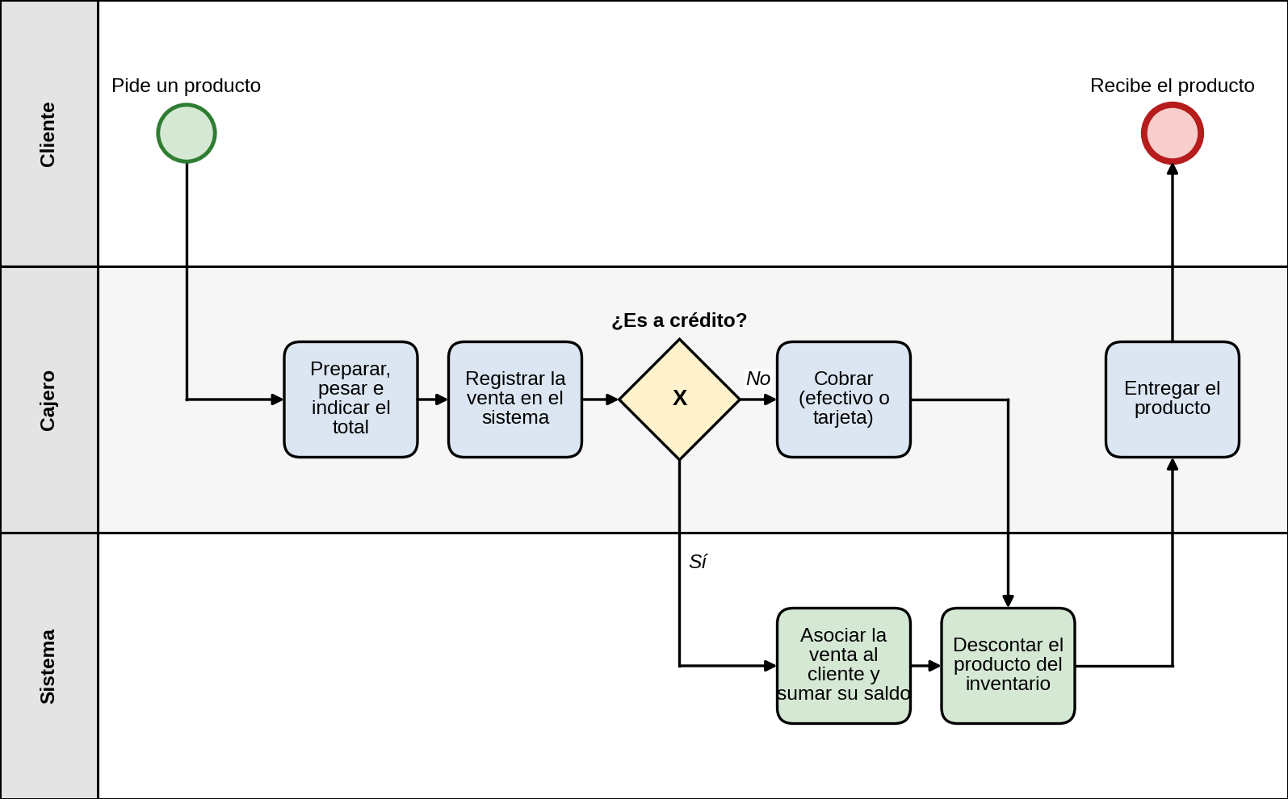
TO-BE: venta registrada en el sistema
QUÉ CAMBIA
Venta registrada
Cada venta, de contado o a crédito, queda con su detalle y monto.
Crédito automático
El sistema asocia la venta al cliente y suma su saldo.
Inventario al día
El producto se descuenta solo y el conteo diario sale del sistema.
Proceso propuesto. Las actividades en verde las ejecuta el sistema.
Notes:
Con el sistema, el cajero registra la venta. Si es a crédito, el sistema la asocia al cliente y suma su saldo; en ambos casos descuenta el producto del inventario. Las actividades en verde son las que ejecuta el sistema.

Slide 8
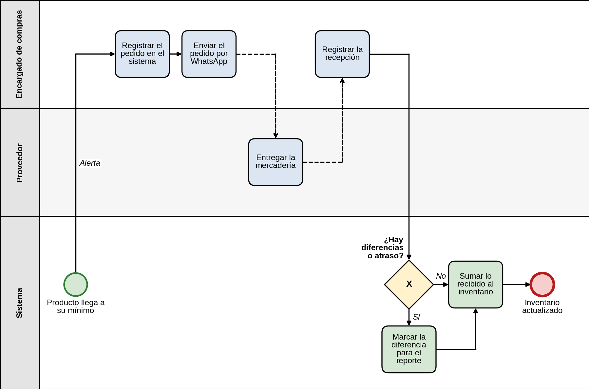
TO-BE: pedido y recepción de producto
QUÉ CAMBIA
Alerta de mínimo
El sistema avisa cuándo hay que pedir.
Pedido respaldado
Se registra en el sistema y puede seguir yendo por WhatsApp.
Pedido vs. recibido
Marca diferencias y atrasos, y suma lo recibido al inventario.
Proceso propuesto. Las actividades en verde las ejecuta el sistema.
Notes:
El sistema alerta cuando un producto llega al mínimo. El encargado registra el pedido y lo envía por WhatsApp. Al llegar la mercadería se registra la recepción; el sistema compara lo pedido contra lo recibido, marca diferencias o atrasos y suma lo recibido al inventario. Esto da respaldo para reclamar y evaluar a los proveedores.

Slide 9



La solución: un sistema con 5 módulos
Inventario
Productos, existencias y alertas de mínimo.
Pedidos y proveedores
Registra lo pedido y lo compara con lo recibido.
Ventas
Venta de contado o crédito y conteo diario.
Cuentas por cobrar
Saldos, abonos y clientes sin confusiones.
Reportes y usuarios
Reportes de ventas e inventario, con acceso por rol.
Uso desde computadora o celular · Acceso según el rol de cada persona
Notes:
La solución es un sistema sencillo con cinco módulos que conectan las ventas con el inventario, los pedidos con las recepciones y las ventas a crédito con las cuentas por cobrar. Se puede usar desde computadora o celular, si el negocio tiene el equipo y la conexión, y cada persona accede según su rol.

Slide 10
Actores interesados (stakeholders)
Internos
Externos
Dueños (doña Mirna y don Elio)
Control del negocio, reportes y menos pérdidas
Clientes con crédito
Saldos claros y correctos
Influencia alta
Influencia baja
Responsable de compras
Registrar pedidos y recepciones
Proveedores
Pedidos claros y documentados
Influencia media
Influencia media
Personal de mostrador
Registrar ventas de forma rápida y sencilla
Entes reguladores
Permisos, impuestos y datos personales
Influencia media
Influencia media
Solo los dueños tienen influencia alta sobre el sistema.
Equipo consultor
Análisis y diseño de la propuesta
Influencia media
Notes:
Identificamos siete actores. Los dueños son los únicos con influencia alta; el personal de mostrador y quien compra son quienes más usarán el sistema. Entre los externos están los clientes con crédito, los proveedores y las entidades reguladoras.

Slide 11
Requerimientos del sistema
13
requerimientos funcionales
7
requerimientos no funcionales
10 de 13
funcionales con prioridad alta
REQUERIMIENTOS FUNCIONALES POR MÓDULO
REQUERIMIENTOS NO FUNCIONALES
Usabilidad: Una venta se registra en menos de 1 minuto
Seguridad: Contraseñas cifradas y acceso por rol
Disponibilidad: Activo durante el horario de atención
Respaldo: Copia automática al menos una vez al día
Portabilidad: Uso desde computadora y celular
Rendimiento: Consultas y reportes en menos de 3 segundos
Legal: Datos personales según la Ley N.º 8968
Notes:
Levantamos 13 requerimientos funcionales, distribuidos en los cinco módulos, y 7 no funcionales: usabilidad, seguridad, disponibilidad, respaldo, portabilidad, rendimiento y cumplimiento legal. Diez de los trece funcionales son de prioridad alta.

Slide 12
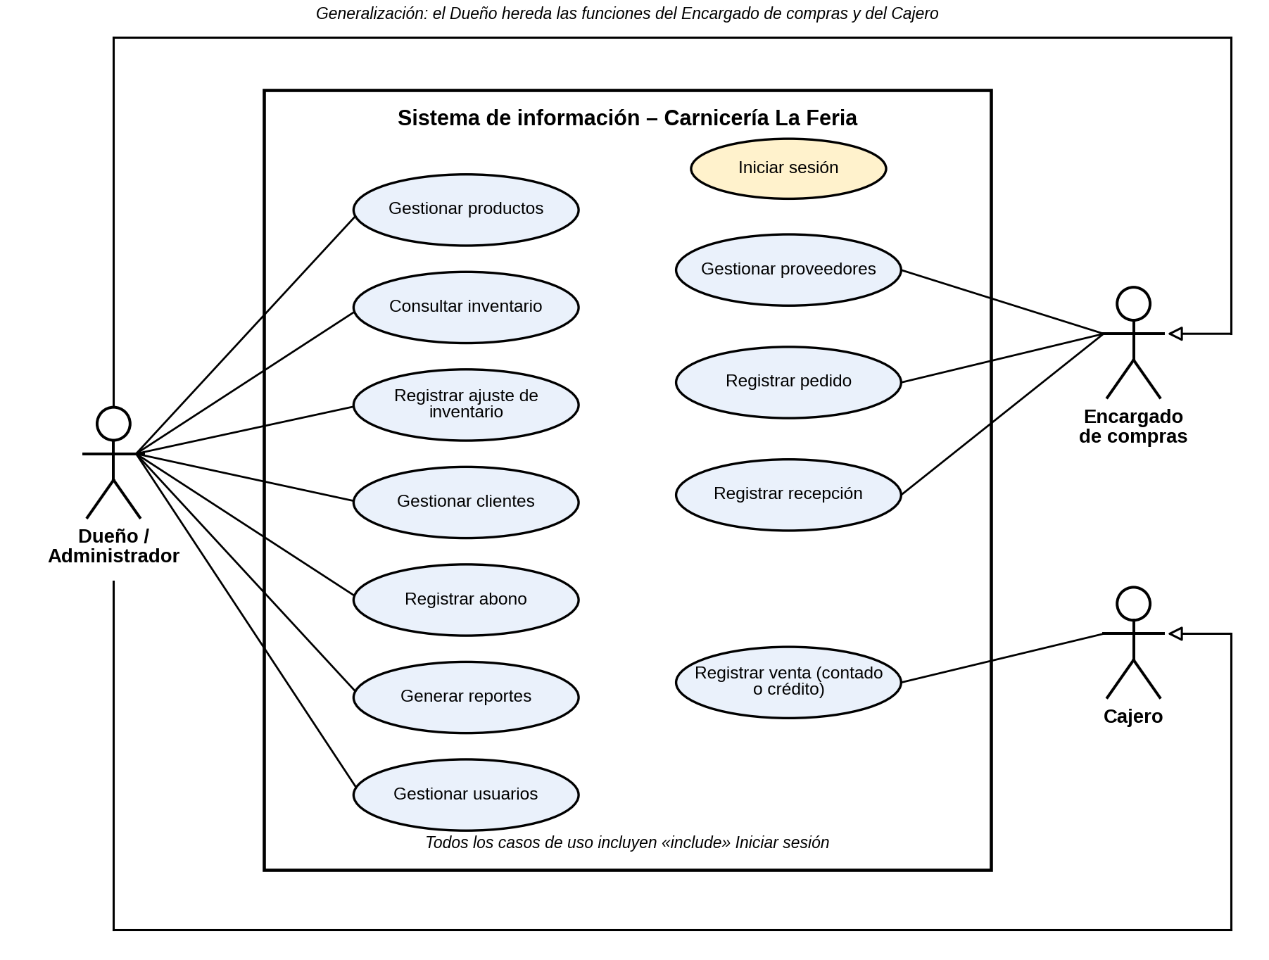
Casos de uso: 3 actores y 12 funciones
Dueño / Administrador
Hereda las funciones de los otros dos. Además gestiona productos, clientes, abonos, ajustes, reportes y usuarios.
Encargado de compras
Gestiona proveedores y registra pedidos y recepciones.
Cajero
Registra ventas de contado y a crédito.
Todos los casos de uso incluyen «Iniciar sesión».
Notes:
El diagrama UML tiene tres actores: dueño, encargado de compras y cajero. El dueño hereda las funciones de los otros dos. Son doce casos de uso y todos incluyen iniciar sesión, por eso el acceso depende del rol.

Slide 13
Historias de usuario (14)
14
historias de usuario con criterios de aceptación
HU-07 Como cajero, quiero registrar cada venta, para saber qué se vendió y mantener actualizado el inventario.
CRITERIOS DE ACEPTACIÓN
Al confirmar, se registra el detalle y el monto, y se descuenta del inventario.
La venta queda incluida en el conteo diario.
Si la cantidad supera la existencia, el sistema advierte y permite continuar tras confirmar.
9 Dueño
3 Encargado de compras
2 Cajero
HU-09 Como dueño, quiero registrar los abonos de un cliente, para saber cuánto me debe.
CRITERIOS DE ACEPTACIÓN
Al registrar un abono, el saldo disminuye.
No se permite un abono mayor al saldo pendiente.
Formato «Como…, quiero…, para…» y criterio INVEST. Cada requerimiento funcional queda cubierto (matriz de trazabilidad).
Notes:
Redactamos 14 historias de usuario, 9 del dueño, 3 del encargado de compras y 2 del cajero, con sus criterios de aceptación. Mostramos dos ejemplos: registrar una venta y registrar un abono. La matriz de trazabilidad relaciona cada requerimiento funcional con las historias que lo cubren.

Slide 14
Evaluación de riesgos
Riesgo | Probabilidad | Impacto | Mitigación
Resistencia del personal a usar el sistema | Media | Alto | Pantallas sencillas, capacitación corta y acompañamiento inicial
Datos iniciales incompletos | Alta | Medio | Conteo físico inicial y saldos validados con los clientes
Falla de internet o del equipo | Media | Alto | Respaldo diario y procedimiento manual temporal
Sin computadora o internet adecuados (por confirmar) | Media | Alto | Confirmar equipo con los dueños y priorizar el celular
Fuga de datos de clientes | Baja | Alto | Usuarios con contraseña, roles y respaldos cifrados
Cambios en los requerimientos | Media | Medio | Gestión de cambios mediante RFC
Poca disponibilidad de los dueños | Media | Medio | Reuniones cortas y validación por WhatsApp
Notes:
Identificamos siete riesgos. Los más probables son los datos iniciales incompletos —inventario y cuentas del cuaderno—. Los de mayor impacto son la resistencia del personal, las fallas de internet o equipo y la fuga de datos de clientes. Cada riesgo tiene su mitigación; los cambios en requerimientos se gestionan con RFC.

Slide 15
Conclusiones y recomendaciones
Conclusiones
Recomendaciones
Los problemas se concentran en el control manual: inventario sin registro, ventas sin detalle, diferencias entre lo pedido y lo recibido, y deudas en un cuaderno.
Se propone un sistema de 5 módulos que conecta ventas, inventario, pedidos y cuentas por cobrar.
13 requerimientos funcionales, 7 no funcionales y 14 historias quedan relacionados entre sí.
Validar con los dueños los diagramas y requerimientos.
Confirmar datos pendientes: permisos, factura electrónica, competidores y equipo disponible.
Cargar bien los productos y las cuentas al iniciar.
Capacitar a las tres personas y mantener respaldos.
Siguiente paso, Fase 2: estimación, sprints, mockups, modelo entidad-relación y RFC.
Notes:
Conclusión: los problemas nacen del control manual y el sistema propuesto los atiende con cinco módulos conectados. Recomendamos validar todo con los dueños y confirmar los datos pendientes, como permisos vigentes, factura electrónica, competidores y equipo disponible. En la Fase 2 partimos de estos requerimientos para estimar, planificar y diseñar.

Slide 16



Evidencia y trabajo en equipo
Repositorio Git
Documentación versionada con el historial de cambios del equipo.
Tablero Kanban
Tareas en columnas: Pendiente, En proceso y Terminado.
Bitácoras
Escenario, confidencialidad, tareas y firmas del equipo.
REPARTO DE TAREAS (BITÁCORA N.º 1)
Rebeca Morales Tijerino
Ficha de la empresa y organigrama.
Nicole Sánchez Gómez
Diagramas BPMN, cadena de valor, problema y justificación.
Josseph Ortiz Navarro (líder)
Requerimientos, casos de uso, repositorio Git y entrega.
Fernanda Rodríguez Alvarado
Historias de usuario, riesgos y tablero Kanban.
Todo el equipo: entrevista con los dueños, integración del documento y presentación.
Notes:
Como evidencia entregamos el repositorio Git, el tablero Kanban y las bitácoras como apéndice. Las tareas se repartieron entre los cuatro integrantes según la Bitácora N.º 1, y el equipo completo participó en la entrevista y en la integración. (Mostrar aquí el repositorio y el tablero reales si el profesor los solicita.)

Slide 17
(506) 4040-0440 EXT 0123
¡GRACIAS!
www.upi.ac.cr

